Slide 1
Bài 8
ĐƯỜNG VUÔNG GÓC VÀ ĐƯỜNG XIÊN
(Tiết 2)

Slide 2
01
Hoạt động
Mở đầu

Slide 3
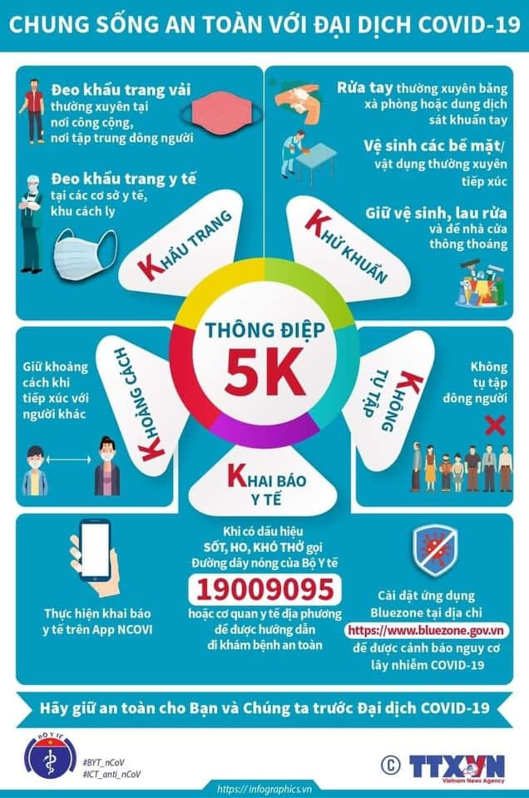


Slide 4






教学方法
CHUNG SỐNG AN TOÀN
VỚI ĐẠI DỊCH COVID 19
5K

Slide 5


KHẨU TRANG: Đeo khẩu trang vải thường xuyên tại nơi công cộng, nơi tập trung đông người; đeo khẩu trang y tế tại các cơ sở y tế, khu cách ly.
A
1
Cho hình vẽ bên. Trong các kết luận sau kết luận nào đúng?
B
H
C
Hình 11
A. AB > AH
B. AB < AH
C. AB = AH
D. AH > AC

Slide 6
KHÔNG TỤ TẬP đông người.
Trong các đường vuông góc và đường xiên kẻ từ một điểm nằm ngoài một đường thẳng đến đường thẳng đó, đường vuông góc là đường lớn nhất.
Đúng hay sai?
2
SAI
ĐÚNG

Slide 7
KHỬ KHUẨN: Rửa tay thường xuyên bằng xà phòng hoặc dung dịch sát khuẩn tay. Vệ sinh các bề mặt/ vật dụng thường xuyên tiếp xúc (tay nắm cửa, điện thoại, máy tính bảng, mặt bàn, ghế…). Giữ vệ sinh, lau rửa và để nhà cửa thông thoáng.
3
Cho điểm A không thuộc đường thẳng d. Trong các kết luận sau kết luận nào đúng?
A. Có vô số đường vuông góc
kẻ từ A đến d
B. Có hai đường xiên kẻ từ A
đến d
C. Có duy nhất một đường xiên
kẻ từ A đến d
D. Có duy nhất 1 đường vuông góc kẻ từ A đến d

Slide 8
KHOẢNG CÁCH: Giữ khoảng cách khi tiếp xúc với người khác.
4
P
Cho ba điểm M; O; N thẳng hàng và O nằm giữa M và N. Trên đường thẳng vuông góc với MN tại O ta lấy điểm P. Khi đó:
M
O
N
A. PM < PO
B. PM = PO
C. PO < PM
D. PO > PN

Slide 9
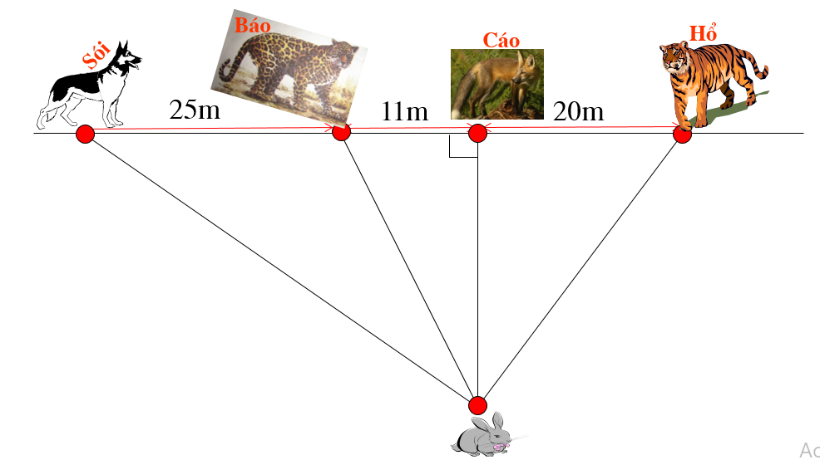
KHAI BÁO Y TẾ: thực hiện khai báo y tế trên App NCOVI; cài đặt ứng dụng BlueZone để được cảnh báo nguy cơ lây nhiễm COVID-19.
Trong bốn con: Sói , Báo, Cáo, Hổ đoạn đường con nào chạy đến chỗ con thỏ là ngắn nhất?
5
A. Sói
B. Hổ
C. Cáo
D. Báo

Slide 10
02
Hoạt động luyện tập

Slide 11

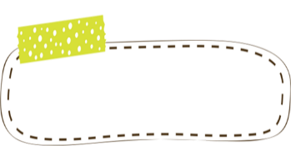
Bài 1 (SGK – 99)
Chỉ ra các đường vuông góc, các đường xiên kẻ từ điểm I trong Hình 83a và từ điểm C trong Hình 83b.
Đường vuông góc: IH
Đường xiên: IM, IN
Đường vuông góc: CA, CB
Đường xiên: CO

Slide 12
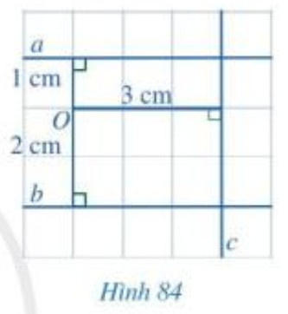
Bài 2 (SGK – 99)
Quan sát Hình 84 và cho biết:
a. Khoảng cách từ điểm O đến đường thẳng a
b. Khoảng cách từ điểm O đến đường thẳng b
c. Khoảng cách từ điểm O đến đường thẳng c

Slide 13


Bài 2
a) Khoảng cách từ điểm O đến đường thẳng a bằng 1 cm;
b) Khoảng cách từ điểm O đến đường thẳng b bằng 2 cm;
c) Khoảng cách từ điểm O đến đường thẳng c bằng 3 cm.

Slide 14



Bài 3 (SGK – 99)
Cho tam giác nhọn ABC
a. Vẽ H là hình chiếu của B trên đường thẳng AC
b. Vẽ K là hình chiếu của H trên đường thẳng AB
c. Chứng minh: HK < BH < BC

Slide 15
Bài 3 (SGK – 99)
a) H là hình chiếu của B trên đường thẳng AC;
b) K là hình chiếu của H trên đường thẳng AB;
c) Trong tam giác vuông ABC có: BH ⊥ AC nên BH < BC (BH là đường vuông góc, BC là đường xiên).
Trong tam giác vuông AHB có: HK ⊥ AB nên HK < HB (HK là đường vuông góc, HB là đường xiên).
Vậy: HK < BH < BC.

Slide 16
04
Vận dụng

Slide 17


Bài 4 (SGK – 99)
Trong một thí nghiệm khoa học, bạn Duy đặt hay chiếc đũa thủy tinh, một chiếc dài 14cm và một chiếc dài 30cm vào một bình thủy tinh có dạng hình trụ đựng dung dịch, cả hai đũa đều chạm đáy bình. Đường kính của đáy bình là 12cm, chiều cao của dung dịch trong bình là 15cm (bỏ qua bề dày của bình). Hỏi bạn Duy có thể cầm vào chiếc đũa thủy tinh nào mà ngón tay không bị chạm vào dung dịch? Vì sao?

Slide 18
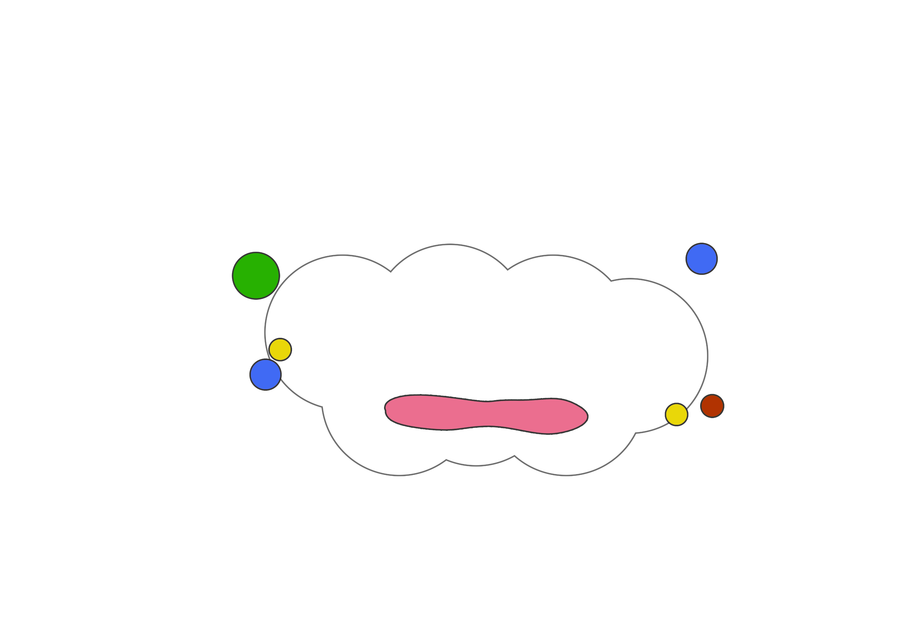
Bài 4 (SGK – 99)
Chiều cao của dung dịch trong bình là 15 cm.
Ta thấy: 14 < 15 và 30 > 15.
Vậy bạn Duy có thể cầm vào chiếc đũa thủy tinh dài 30 cm để ngón tay không bị chạm vào dung dịch.

Slide 19
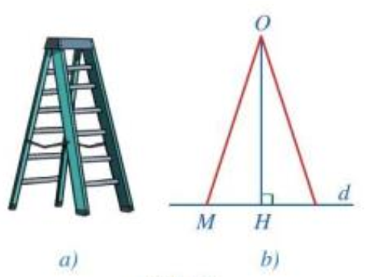
Bài 5 (SGK – 99)
Hình 85b mô tả mặt cắt đứng của một chiếc thang chữ A (Hình 85a), trong đó độ dài của một bên thang được tính bằng độ dài của một bên thang được tính bằng độ dài đoạn thẳng OM, chiều cao của chiếc thang được tính bằng độ dài đoạn OH, với H là hình chiếu của điểm O trên đường thẳng d. Một người sử dụng thang này có thể đứng ở độ cao 4m hay không nếu độ dài của một bên thang là 3,5m. Vì sao?

Slide 20

Bài 5 (SGK – 99)
Trong Hình 85b: OH là đường vuông góc và OM là đường xiên nên OH < OM.
Vì độ dài một bên thang là 3,5m nên OM = 3,5m.
Do đó, OH < 3,5 m. Tức độ cao của thang này nhỏ hơn 3,5 m.
Vậy nếu sử dụng thang này thì người đó không thể đứng ở độ cao 4 m.

Slide 21


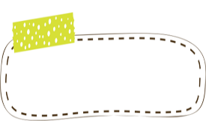
01
Xem và ôn lại các dạng toán về đường vuông góc và đường xiên.
HƯỚNG DẪN VỀ NHÀ
02
Làm các bài tập trong SBT
03
Chuẩn bị trước bài “Đường trung trực của một đoạn thẳng”

